Slide 3
attualissimo

Slide 4
Jean Baudrillard

Slide 5
GLI OGGETTI SONO AL CENTRO DELLA VITA

Slide 6
Il superfluo mi è necessario come il respiro
-D’Annunzio-

Slide 8
Il paradiso del consumatore: dove i sogni diventano realtà

Slide 9
RIFLETTERE O REAGIRE?

Slide 10
Jean Baudrillard

Slide 11
attualissimo

Slide 12
Rolling Tassone

Slide 15
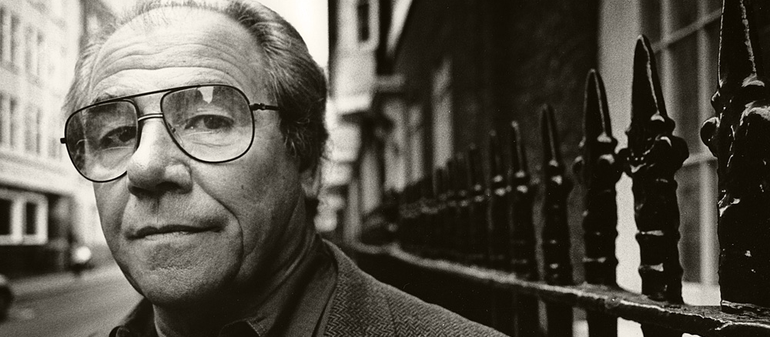
DAVID BOWIE
&
JEAN BAUDRILLARD

Slide 16
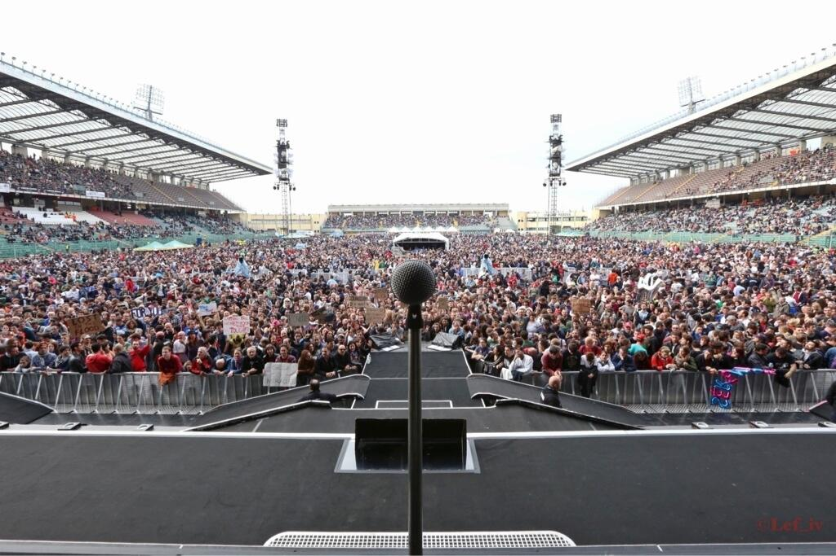
È INUTILE STARE A PARLARE DI “SELF-MADE MAN”
È IL SISTEMA CHE CREA
IDOLI A PROPRIO PIACIMENTO

Slide 17
OGNI INFORMAZIONE POLITICA, STORICA, CULTURALE O MUSICALE PUO’ ESSERE COMPLETAMENTE ATTUALIZZATA, VALE A DIRE DRAMMATIZZATA IN MODO SPETTACOLARE A SECONDA DEL PERIODO STORICO

Slide 18
OGNI INFORMAZIONE POLITICA, STORICA, CULTURALE O MUSICALE PUO’ ESSERE COMPLETAMENTE ATTUALIZZATA, VALE A DIRE DRAMMATIZZATA IN MODO SPETTACOLARE A SECONDA DEL PERIODO STORICO
LA BBC TRASMISE “SPACE ODDITY” DI BOWIE DURANTE I SERVIZI DEDICATI ALL’ALLUNAGGIO DEL ‘69 E DA ALLORA LA CANZONE È STATA SEMPRE PRESENTE NEI SERVIZI E NEI DOCUMENTARI SULLE ESPLORAZIONI SPAZIALI

Slide 19
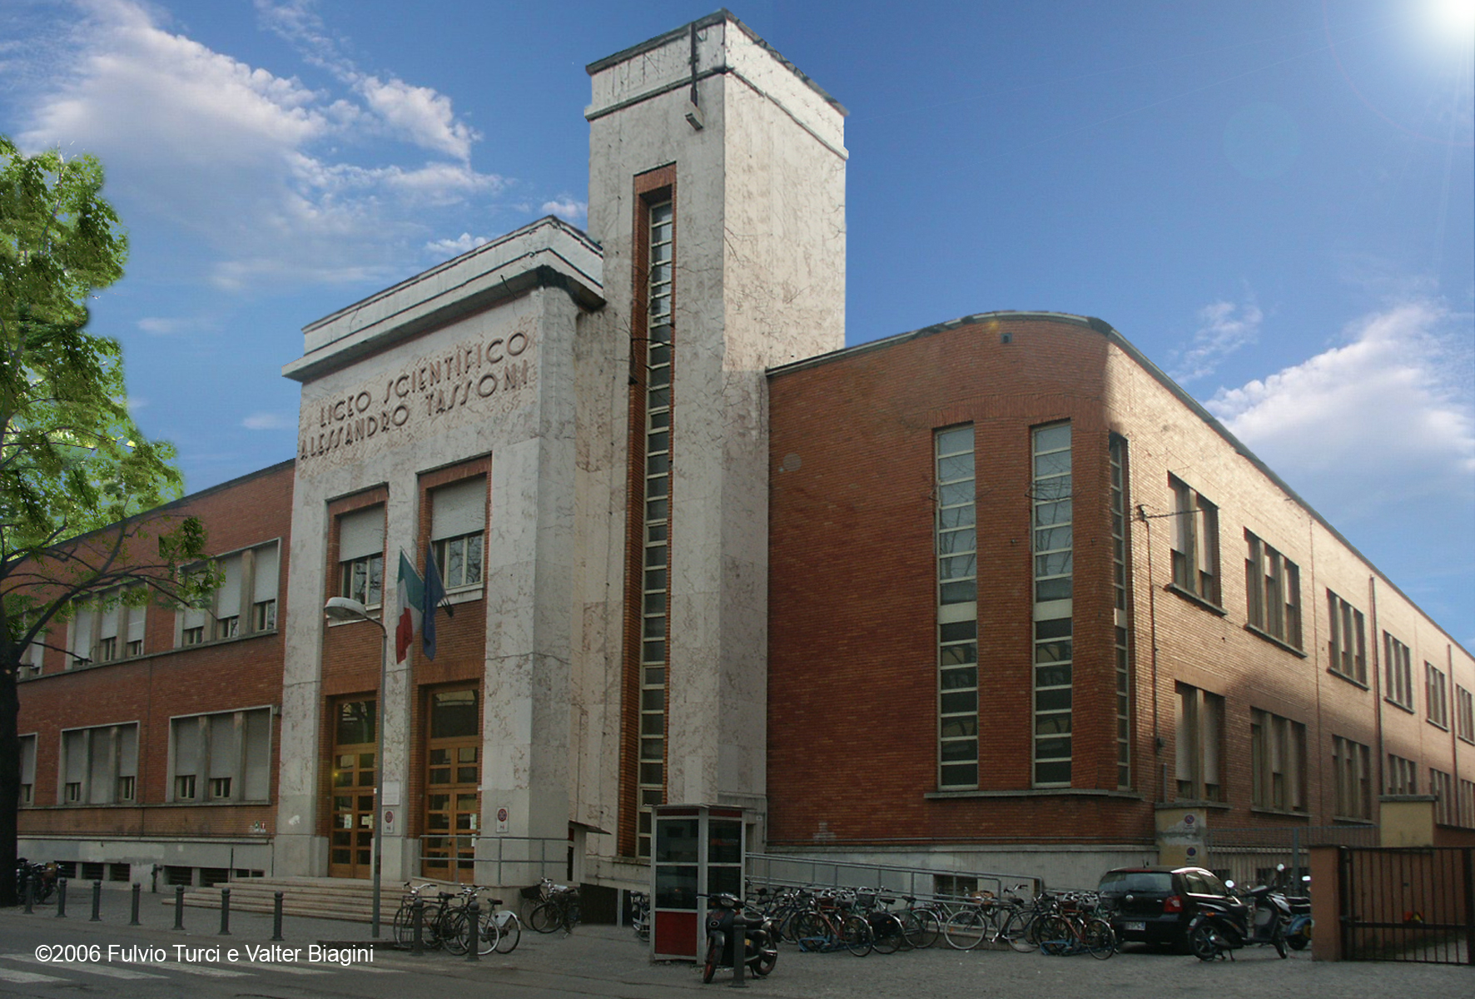

Slide 21
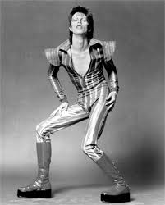
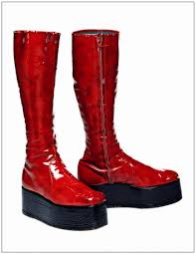

Slide 24
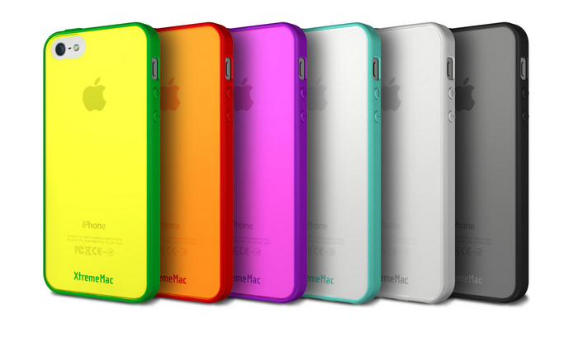
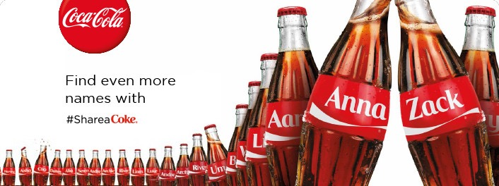
IL CULTO DELLA DIFFERENZA SI FONDA SULLA PERDITA DELLE DIFFERENZE

Slide 25
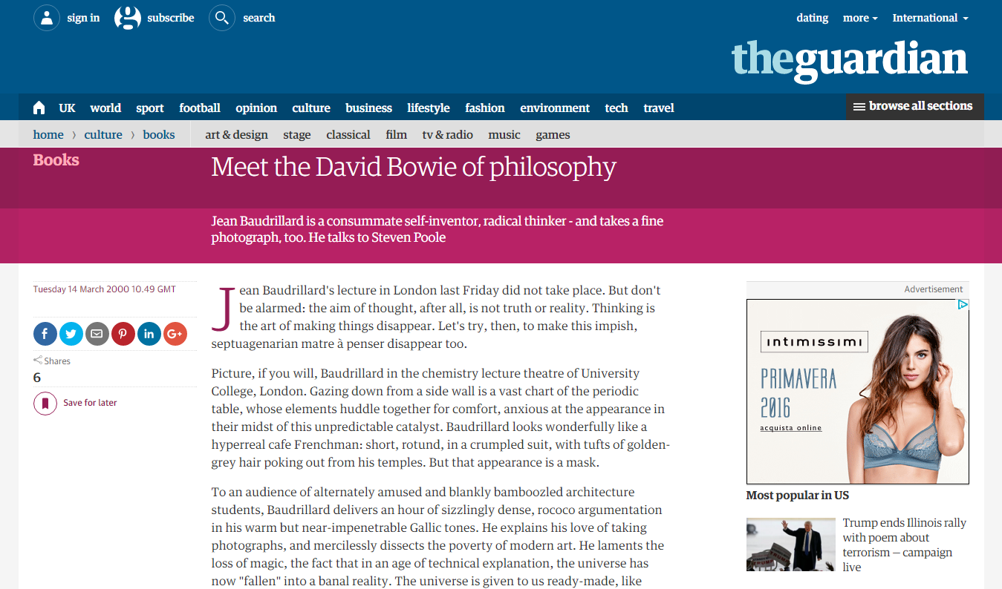
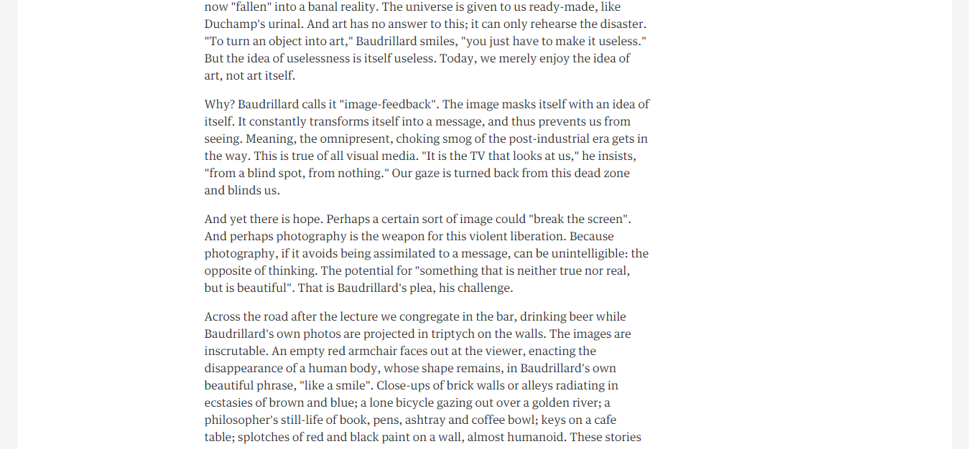

Slide 26
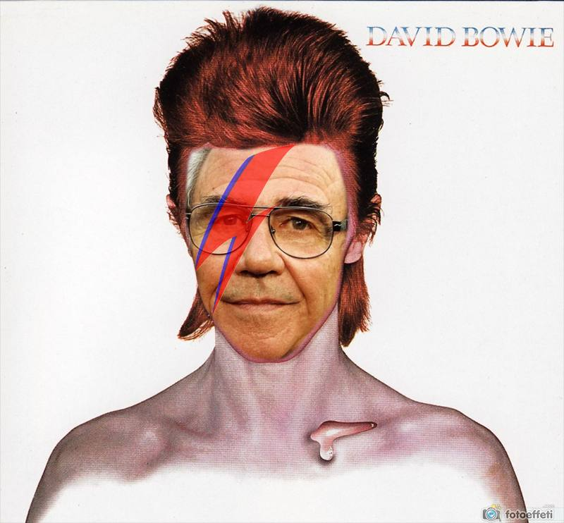
#SocietàDeiConsumi

Slide 27
